Slide 1
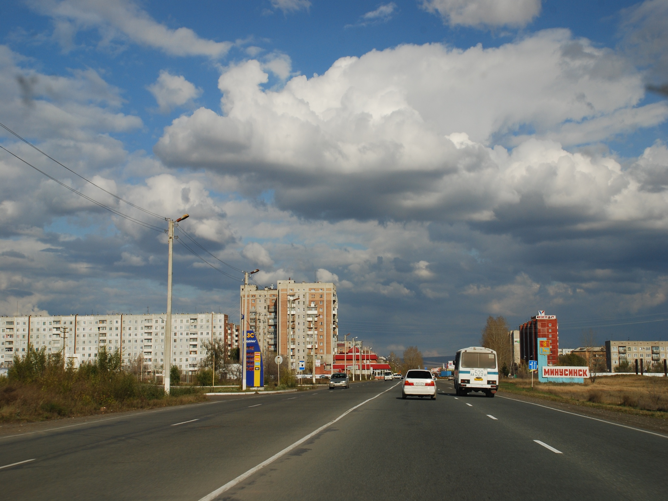
Параметры городского бюджета на 2017 год и плановый период 2018-2019 годы:
тыс.руб.
Наименование показателя | Всего за 3 года | 2017 год | 2018 год | 2019 год
Доходы | 4 818 269,41 | 1 752 110,31 | 1 543 565,60 | 1 522 593,50
Расходы | 4 864 828,41 | 1 798 669,31 | 1 543 565,60 | 1 522 593,50
Дефицит | 46 559,00 | 46 559,00 | 0,00 | 0,00

Slide 2
Тыс. руб.
НАЛОГОВЫЕ И НЕНАЛОГОВЫЕ ДОХОДЫ | 388 129,87
НАЛОГОВЫЕ ДОХОДЫ | 314 096,30
Налог на прибыль организаций | 2 404,30
Налог на доходы физических лиц | 207 980,70
Акцизы по подакцизным товарам (продукции), производимым на территории Российской Федерации | 20 659,00
Налог на совокупный доход | 41 691,50
Налоги на имущество | 27 026,70
Государственная пошлина | 14 334,10
НЕНАЛОГОВЫЕ ДОХОДЫ | 74 033,57
Доходы от использования имущества, находящегося в государственной и муниципальной собственности | 54 381,30
Платежи при пользовании природными ресурсами | 953,50
Доходы от оказания платных услуг и компенсации затрат государства | 9 443,92
Доходы от продажи материальных и нематериальных активов | 1 440,00
Штрафы, санкции, возмещение ущерба | 7 814,85
БЕЗВОЗМЕЗДНЫЕ ПОСТУПЛЕНИЯ | 1 363 980,44
Дотации бюджетам субъектов Российской Федерации и муниципальных образований | 276 183,30
Субсидии бюджетам субъектов Российской Федерации | 178 263,50
Субвенции бюджетам субъектов Российской Федерации | 901 075,40
ПРОЧИЕ БЕЗВОЗМЕЗДНЫЕ ПОСТУПЛЕНИЯ | 8 458,24
ВСЕГО | 1 752 110,31

Slide 3
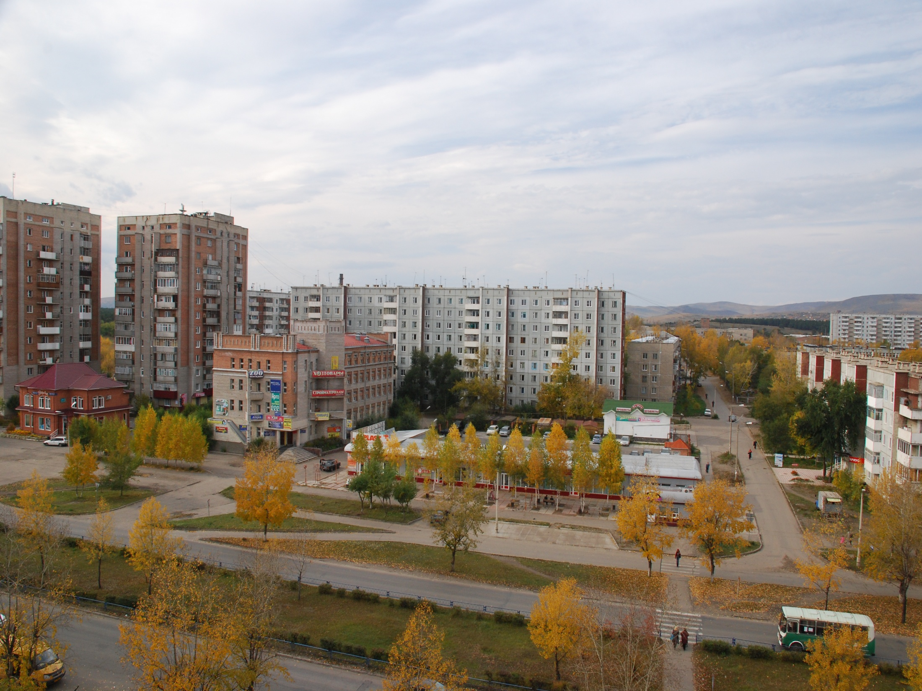
Тыс. руб.
Наименование | 2017 год
ВСЕГО | 1 798 669,3
Общегосударственные вопросы (аппарат управления) | 99 637,0
Национальная оборона (ВУС) | 266,6
Национальная безопасности и правоохранительная деятельность | 4 563,1
Национальная экономика (транспорт, дорожный фонд) | 193 335,4
ЖКХ (благоустройство, дороги города, кап. Ремонт жилого фонда) | 70 803,8
ВСЕГО СОЦСФЕРА | 1 430 063,4
Образование | 1 092 643,4
Культура | 122 408,4
Здравоохранение | 44,8
Социальная политика | 185 122,8
Физическая культура и спорт | 29 844,0

